Slide 1

[6조] 2주차 선행학습
[발표자] 이주연
정지운
김현중
이민형

Slide 2
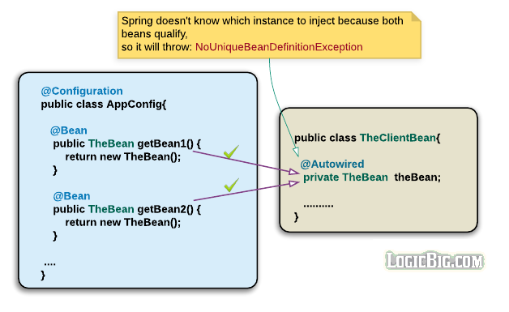
Bean 주입
Spring Bean은 Spring에 의해 생성되고 관리되는 객체.
Spring은 Bean을 생성 및 관리를 위해 스프링 컨테이너를 제공
Spring은 Bean 간의 의존성을 자동으로 주입.
Spring은 Bean의 생명주기를 관리.

Slide 3
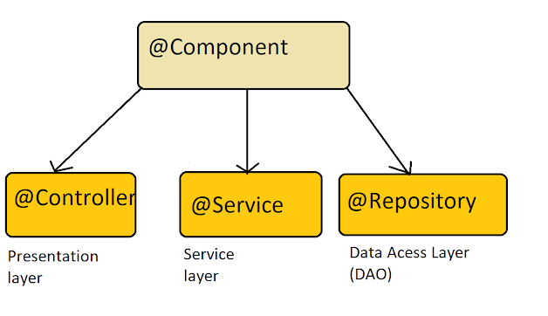
Bean과 Component 차이
@Bean | @Component
개발자가 컨트롤이 불가능한 외부 라이브러리들을 Bean으로 등록하고 싶은 경우 사용된다. | 개발자가 직접 컨트롤이 가능한 클래스들의 경우에 사용된다.
메소드 또는 어노테이션 단위에 붙일 수 있다. | 클래스 또는 인터페이스 단위에 붙일 수 있다.
@Configuration 어노테이션이 필요하다. | @Configuration 어노테이션이 필요 없다.

Slide 4

Field Injection과 Constructor Injection 차이
Field Injection
클래스의 필드로 의존성을 주입하는 방식
주로 @Autowired와 같은 어노테이션을 필드 위에 선언
코드가 간결
단일 책임의 원칙 위반 등 여러 문제를 야기하여 권장하지 않는 방식

Slide 5
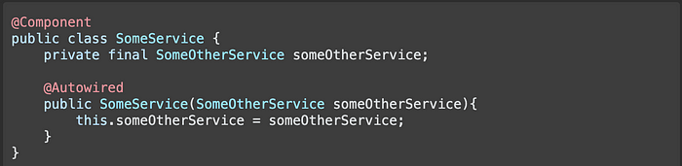
Field Injection과 Constructor Injection 차이
Constructor Injection
의존성 주입을 클래스 생성 시점에 수행하기 때문에 불변성을 유지
객체 초기화 시점이 명확
의존성이 명확하여 클래스 의존성 관리 용이

Slide 6
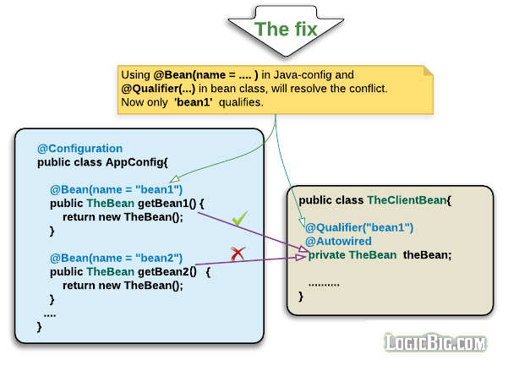
@Primary와 @Qualifier annotation
@Primary
여러 Bean이 존재할 때, @Primary 어노테이션이 붙은 Bean이 우선순위를 갖는다.
@Qualifier
Bean의 추가 구분자를 붙여주는 방식
같은 타입의 Bean이 여러 개 있으면 추가 구분자를 통해 Bean을 주입
@Primary와 @Qualifier의 우선 순위
@Qualifier가 @Primary보다 높은 우선 순위를 가진다.

